Slide 1


Slide 2


DEMARRER UNE NOUVELLE VIE EN
S’INSTALLANT AVEC UNE FRANCHISE

Slide 3

DEMARRER UNE NOUVELLE VIE EN
S’INSTALLANT AVEC UNE FRANCHISE
Franchir le cap de s’installer à son compte, ne pas vouloir « y aller seul », se donner quelques garanties de réussite, se faire aider dans son projet, …
Et pourquoi pas avec une enseigne connue ?

Slide 4

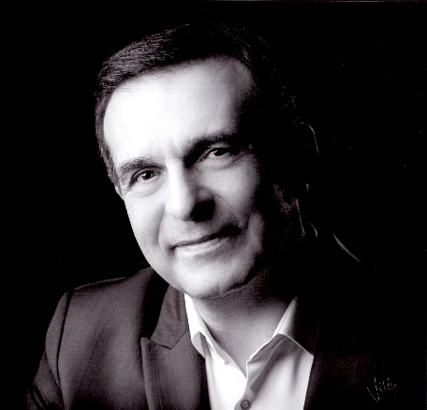

AVEC LA PARTICIPATION DE
Michel CHATEAU
Responsable « Commerce Organisé »

Slide 5

Idée n° 1 : SE PREPARER PSYCHOLOGIQUEMENT A DEVENIR CHEF D’ENTREPRISE
La création d’entreprise passe par une première validation du projet avec ses proches (conjoint, enfants, parents, …).
S’installer, c’est plus d’amplitude horaire, plus de déplacements professionnels, …
VIE VIE
PRIVEE PROFESSIONNELLE

Slide 6

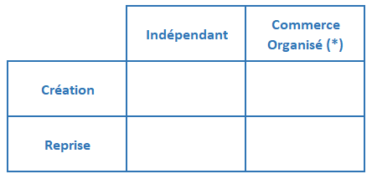

Idée n° 2 : CHOISIR SON PROJET
Créer ou reprendre une affaire ? Quel métier est fait pour moi ?
Mes compétences commerciales ?
Compétences en gestion RH ?
Compétences techniques ?
(*) Commerce Organisé : Relation contractuelle entre un point de vente et une
enseigne, que ce soit en franchise, en commission-affiliation, en contrat de
licence de marque, en concession, en contrat de partenariat, …

Slide 7
Idée n° 3 : RECHERCHER LES INFORMATIONS
Une fois l’activité choisie (et sous réserve que des enseignes couvrent cette activité), trouver l’information :
 Sur internet : www.franchise-fff.com, www.toute-la-franchise.com , www.franchisedirecte.fr , www.observatoiredelafranchise.fr, …
 Prise de contact / Rencontrer les développeurs réseau des enseignes / Obtenir le DIP (Document d’Information Précontractuel
qui fournit toutes les informations sur l’enseigne) / Visibilité sur ce que cela coûte d’adhérer à l’enseigne (royalties) et ce que
cela rapporte.
 Faire jouer son réseau
 Aller voir sur le terrain
Important :
Prendre des informations mais surtout ressentir les choses au contact du terrain.
Bon feeling avec le ou les représentants de l’enseigne ?
Est-ce que la réalité au quotidien de l’enseigne est conforme à ce que j’avais imaginé (immersion en présentiel
dans un point de vente existant) ?
Le processus de recrutement de l’enseigne est aussi là pour vous aider à ne pas vous tromper (est-ce que
l’enseigne valide votre candidature et considère que vous êtes fait pour ce métier ?)

Slide 8
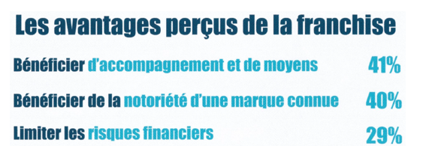
Idée n° 4 : VALIDER SON PROJET
Une fois l’enseigne retenue, commence une démarche sur plusieurs fronts :
 La recherche du local : trouver un local (emplacement n° 1 ou pas), estimer
les travaux d’aménagement (devis), …
 Les formalités juridiques : se faire aider pour la création d’une personne morale, faire les démarches administratives, …
 La recherche des clients : a minima une étude locale de marché pour analyser les potentiels et la concurrence existante
(obligatoire pour définir précisément un chiffre d’affaires prévisionnel), de possibles premières démarches commerciales
pour engranger des partenariats (cas de enseignes travaillant avec des prescripteurs), …
 Le financement - Avant le RDV bancaire, prendre le temps pour la présentation de son projet :
. définition précise du besoin de financement : montant global mais aussi affectation par postes (immobilier,
travaux, matériel, informatique, stock, besoin de fonds de roulement, …)
. apport personnel et éventuels financements extérieurs (NACRE, crowfunding, prêts d’honneur, …)
. un prévisionnel réaliste et explicable (explication du chiffre d’affaire, …)
. pitch de présentation (pourquoi je m’installe, quelles opportunités, forces et points de vigilance de mon
projet, …)
Important : L’enseigne vous apporte des éléments pour préparer tout cela … même si vous restez
une entité indépendante d’elle

Slide 9
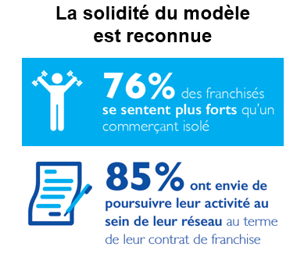
Idée n° 5 : LE JOUR DE L’OUVERTURE, ETRE EN PLEINE FORME POUR GERER DANS LA DUREE …
Le grand jour de l’ouverture est arrivé …
… mais ce n’est pas un aboutissement
… juste le début de l’aventure !
J’ai eu une super idée, je représente une superbe enseigne, … Encore faut-il
le faire savoir (communication locale, réseaux sociaux, …) !
Les semaines et les mois passent … Mes chiffres sont-ils en phase avec le
business plan initial ? Si non, quelles mesures correctives ?
Les années passent …
Mon modèle économique est-il toujours d’actualité ?
Comment évolue la concurrence ? Cette concurrence est-elle d’ailleurs toujours la même ?
Mon canal de vente est-il toujours adapté aux changements comportementaux de mes clients (internet,
réseaux sociaux, vente à distance, …) ?
La réglementation liée à mon métier a changé : Est-ce que je me suis adapté ?
Important : L’enseigne doit logiquement vous accompagner dans cette veille sur la réglementation,
l’adaptation de son offre aux changements de comportements, …

Slide 10

Si vous êtes en réflexion sur le sujet, si vous avez des questions, …
michel.chateau@bpgo.fr
06 03 20 63 57
A VOTRE DISPOSITION !

